Slide 1
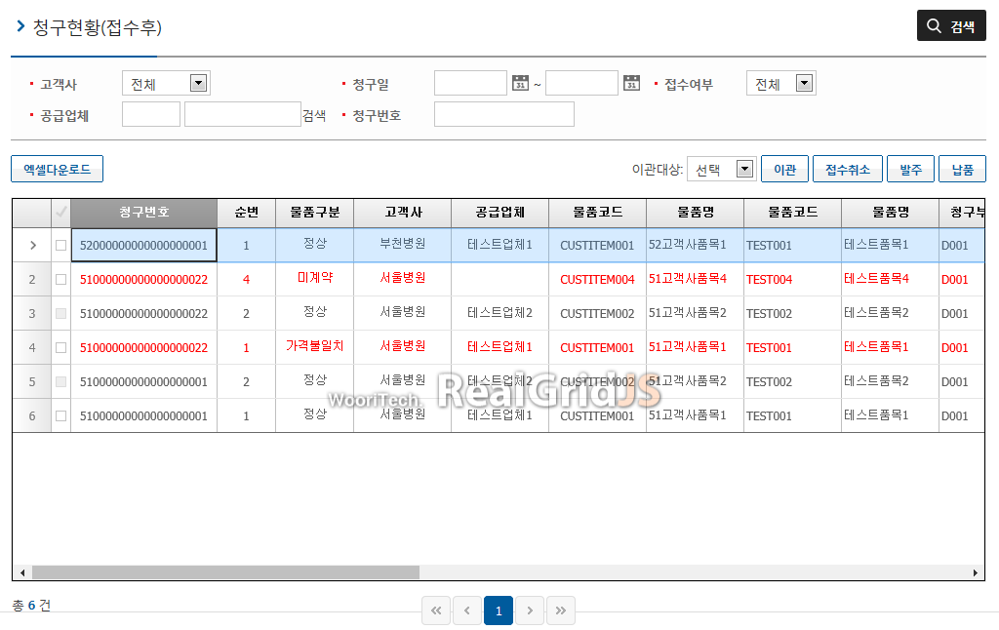
구매

Slide 2
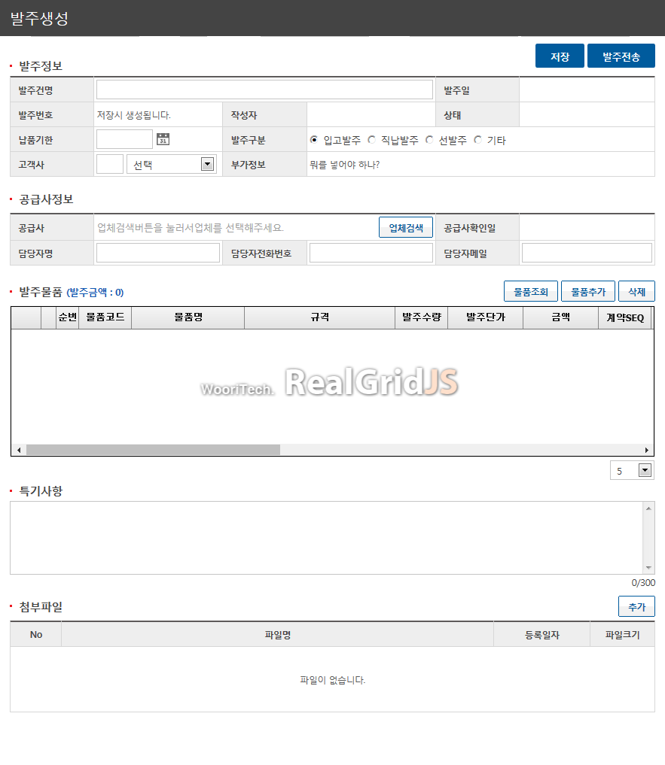

Slide 3
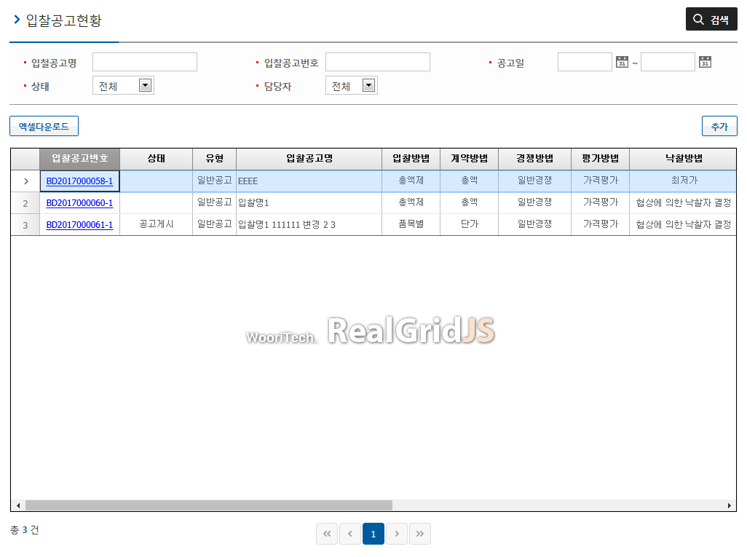

Slide 4
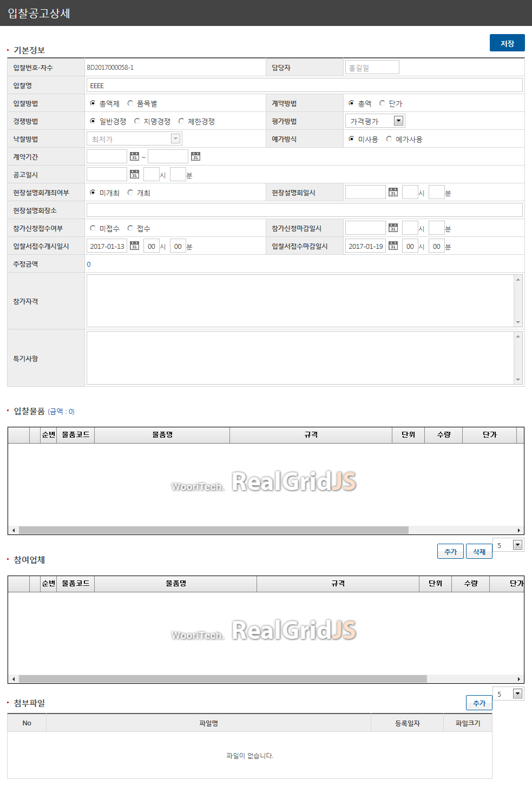

Slide 5
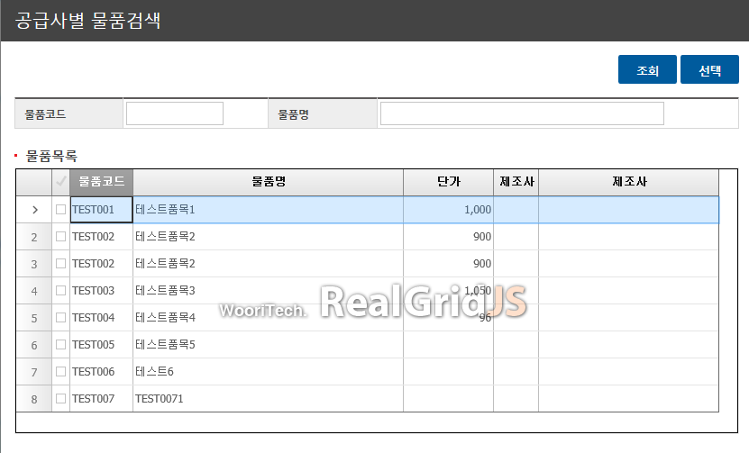

Slide 6
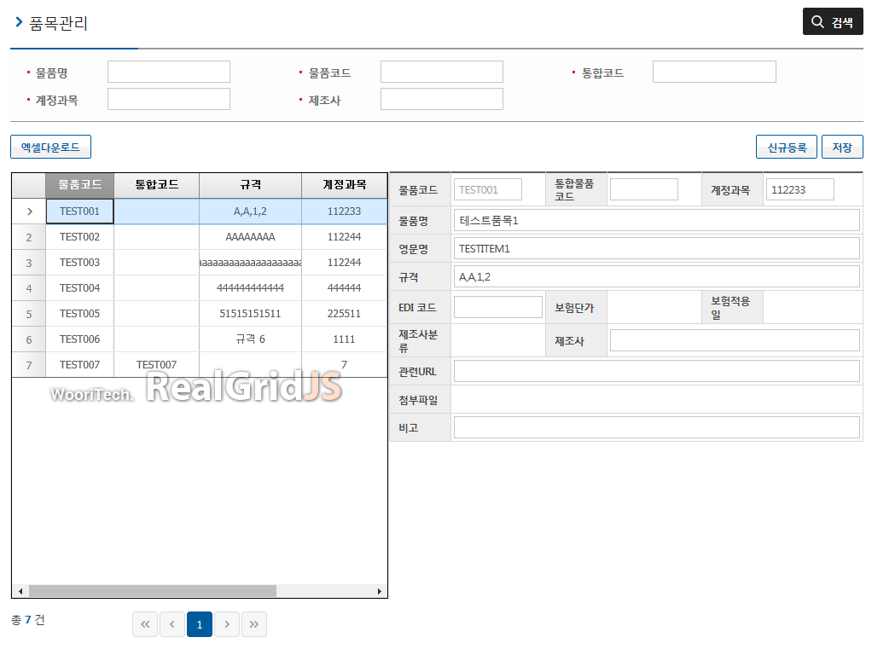

Slide 7
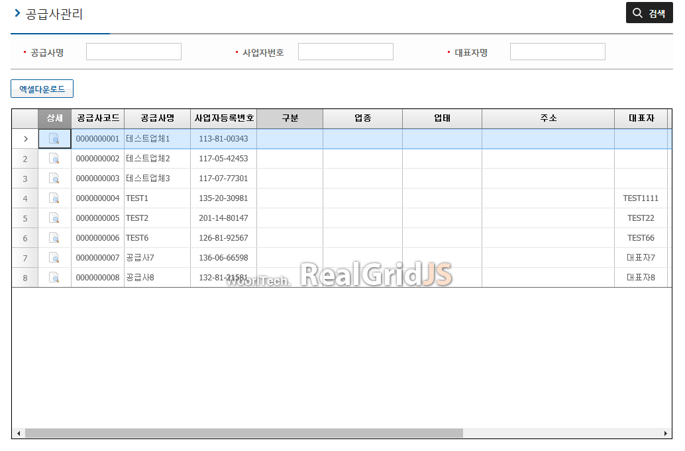

Slide 8
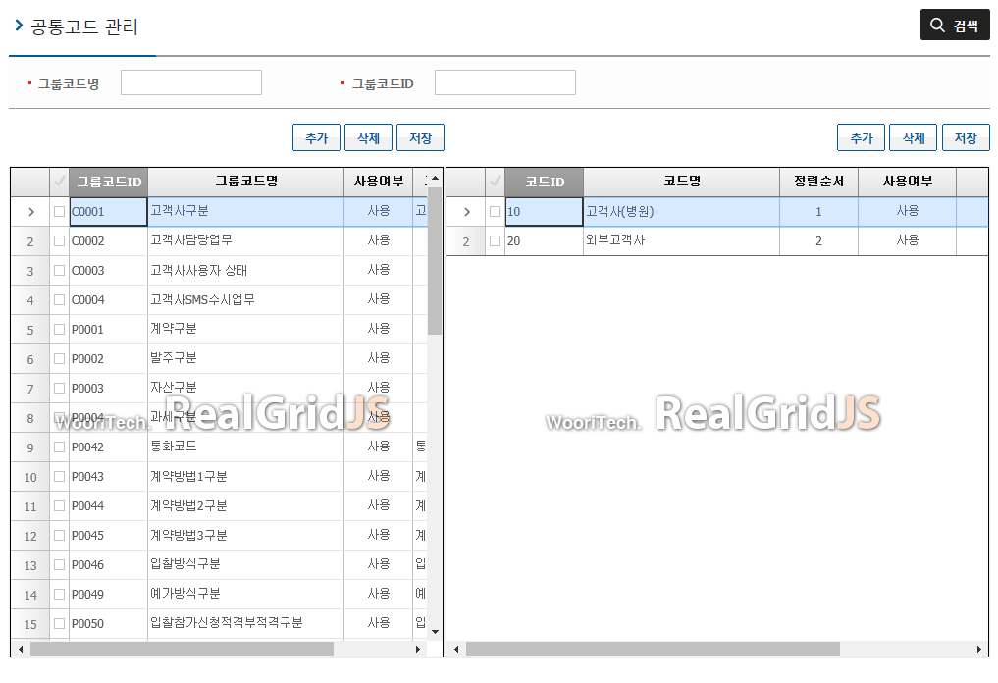

Slide 9
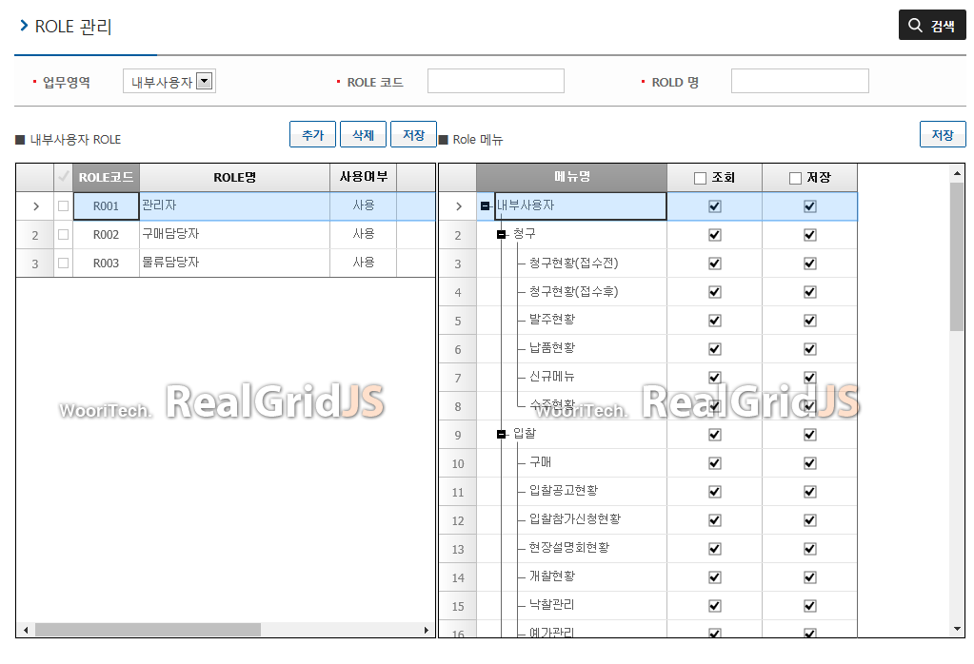

Slide 10
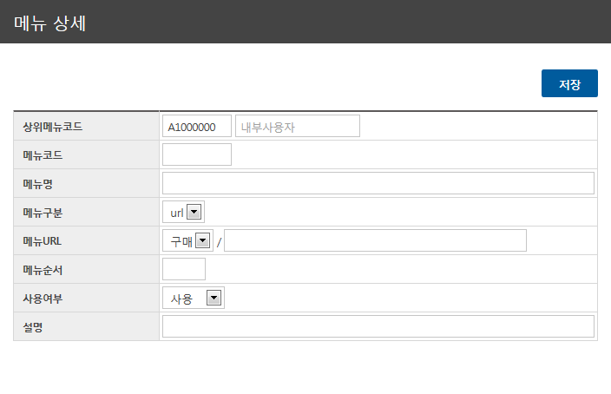

Slide 11
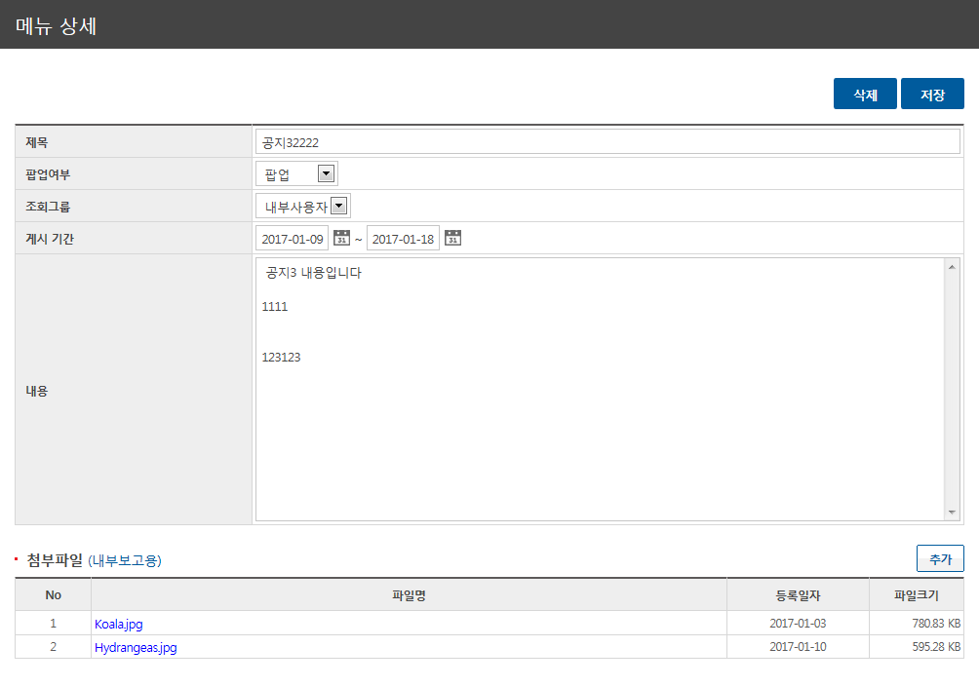

Slide 12
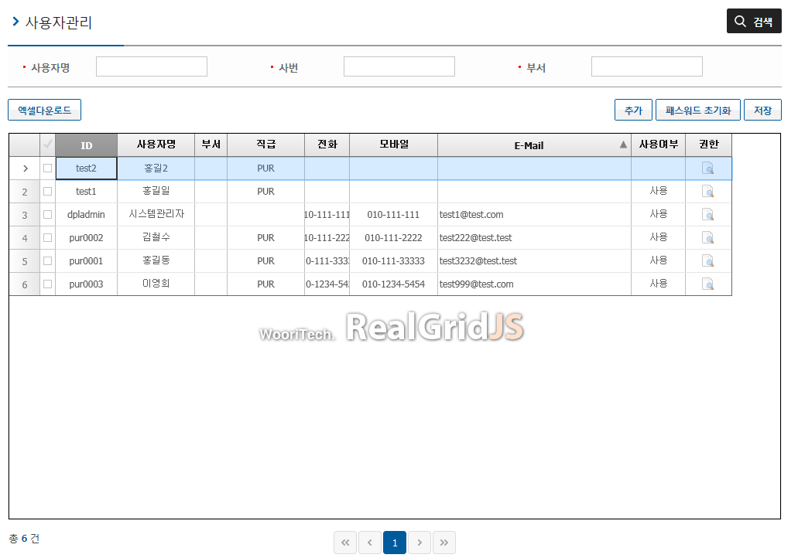
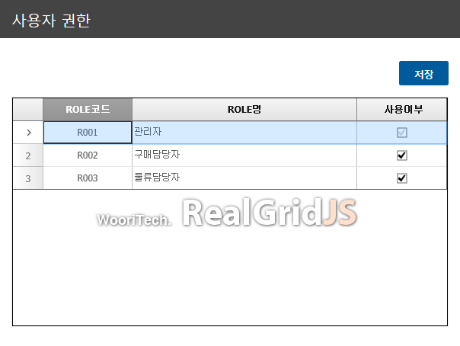

Slide 13
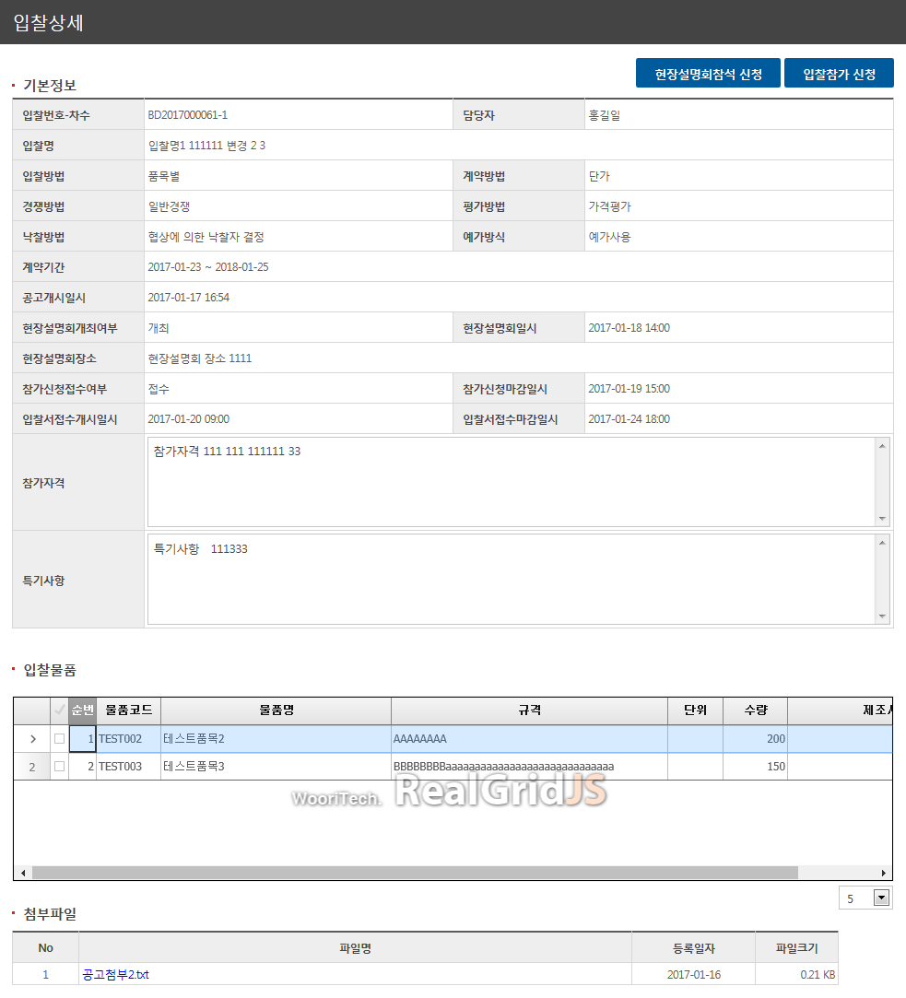

Slide 14
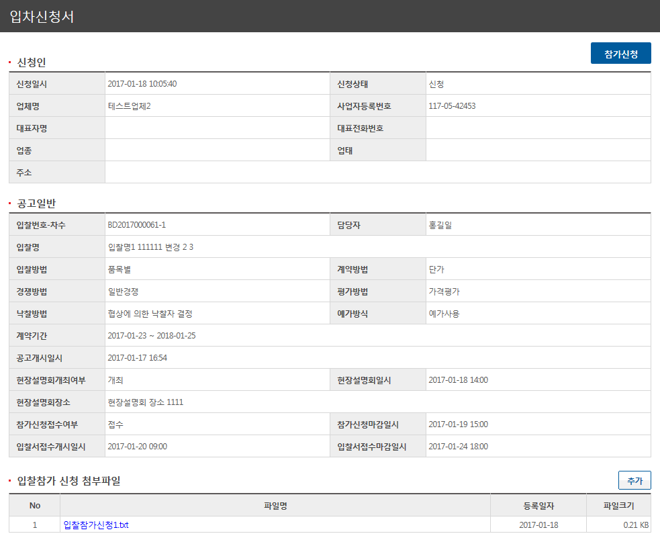

Slide 15
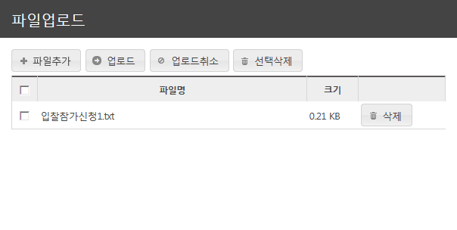

Slide 16
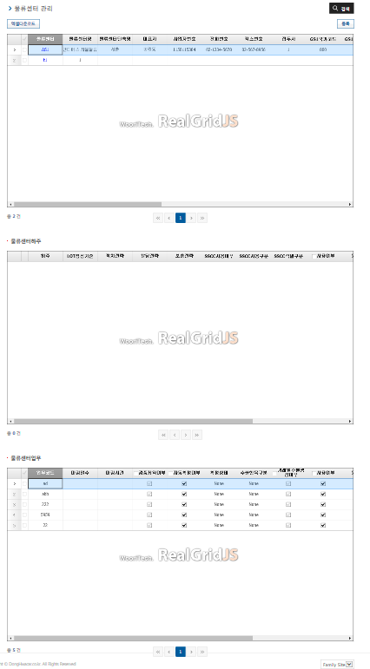
물류 (구매와 유사한 패턴 제외)
한 화면에 그리드가 2개 이상 존재 할 수 있습니다.

Slide 17
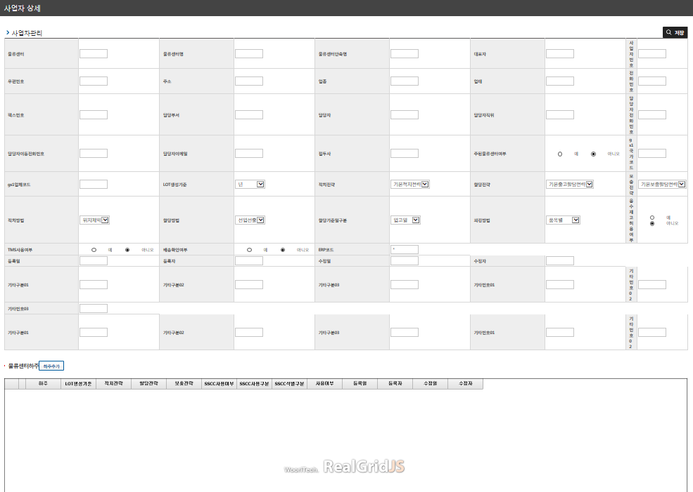
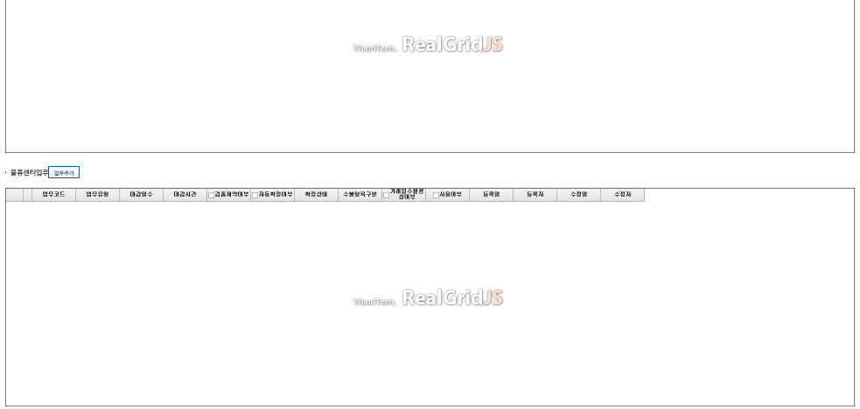
등록/수정 팝업
상당 일반 폼
+
하단 그리드가 2개 이상 존재 할 수 있습니다.
상단 폼은 가로 5개 항목까지 있을 수 있습니다.

Slide 18
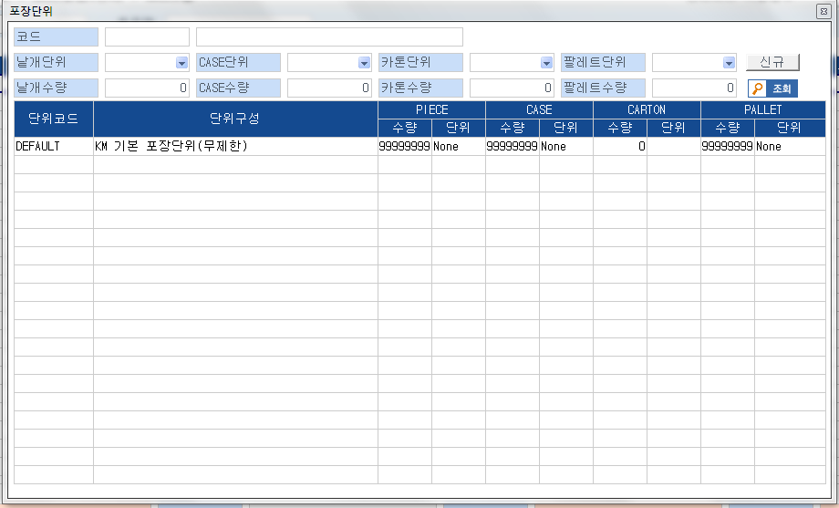
항목 선택 팝업
상단 검색 폼
+
하단 검색 결과 그리드

Slide 19
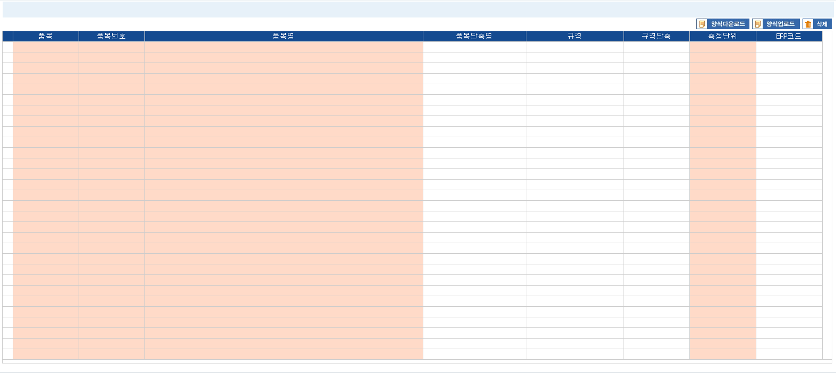
상단 기능 버튼
+
하단 그리드

Slide 20
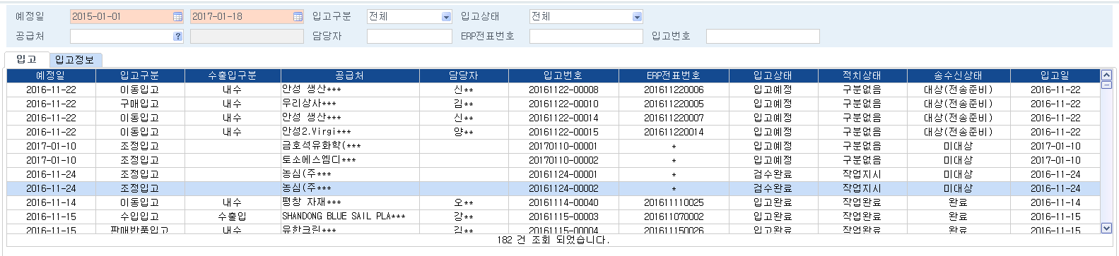

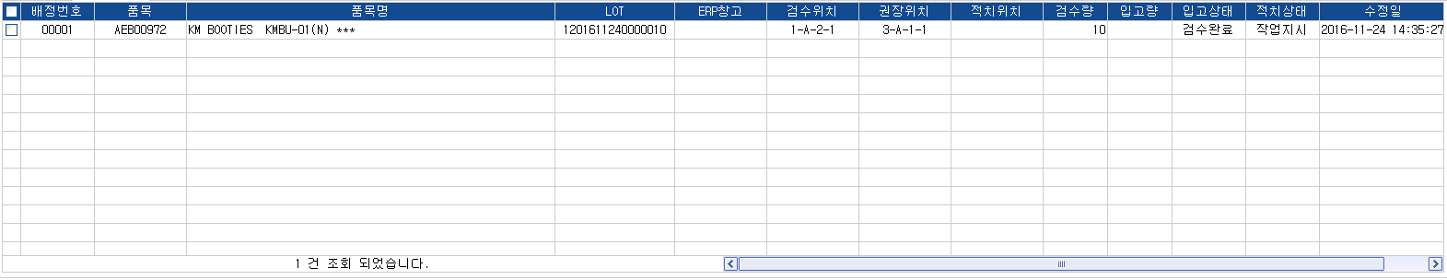
상단 검색 폼
+
중단 그리드
+
하단 탭이 있는 그리드 (1)
(2) 특정탭은 버튼+그리드 형태를 취합니다.
1
2

Slide 21
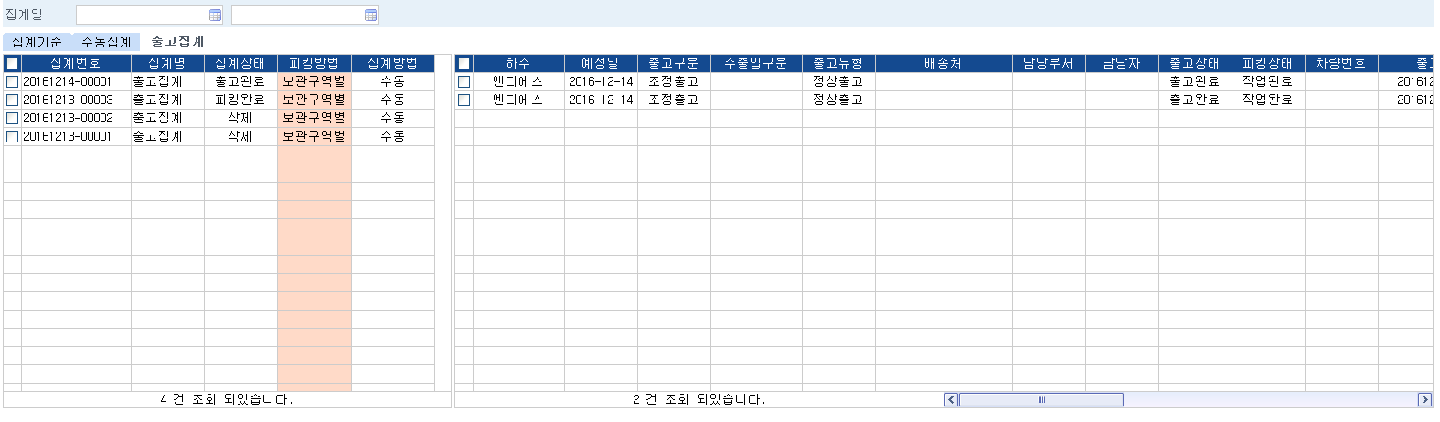

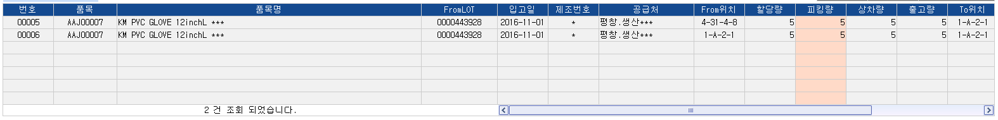
상단 검색 폼
+
중단 좌,우 그리드
+
하단 탭이 있는 그리드 (1)
(2) 특정탭은 버튼+그리드 형태를 취합니다.
1
2

Slide 22
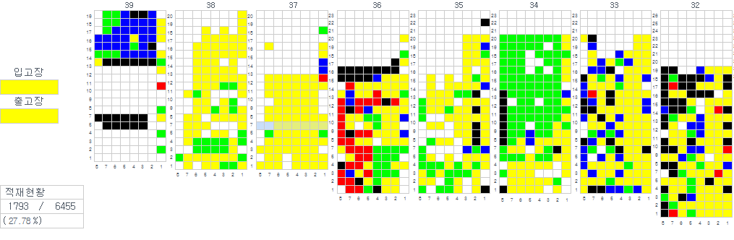
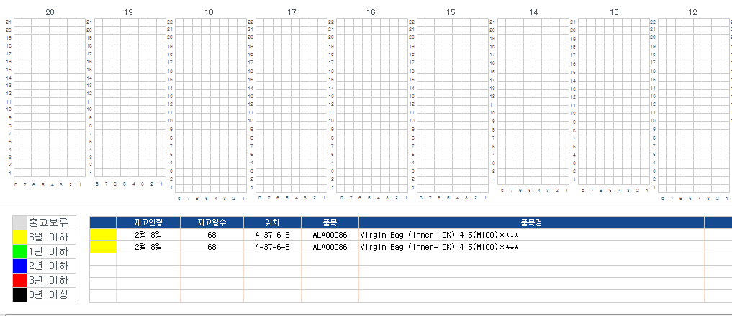
각 셀들의 색상은 유동적으로 변합니다.

